Slide 1
GRIDLAB-D GUI PROTOTYP 1
Zespół
Marcin Jędrzejczyk
Paweł Ogorzały
Aleksandra Pierzchała

Slide 2
GridLAB-D
GridLAB-D jest rozbudowanym narzędziem służącym do przeprowadzania symulacji działania sieci elektrycznych i energetycznych.
Pozwala użytkownikowi zaprojektować połączenia pomiędzy różnego rodzaju urządzeniami.
http://www.gridlabd.org/

Slide 3
Korzystanie z GridLAB-D
Napisanie skryptu
Uruchomienie go w konsoli
Samodzielne analizowanie powstałego pliku .csv

Slide 4
Problemy z GridLAB
Wymaga dobrej znajomości dokumentacji, wiki, języka
Tworzenie sieci jest niewygodne, czasochłonne
Łatwo popełnić błędy
Plik wynikowy jest mało czytelny, wymaga osobnego opracowania przez użytkownika

Slide 5
Co daje interfejs graficzny?
Użytkownik nie ma styczności z kodem; kod generuje się automatycznie
Tworzenie sieci jest prostsze, szybsze i łatwe do zrozumienia przez niedoświadczonego użytkownika
Pozbawia konieczności korzystania z konsoli
Jednym przyciskiem generuje łatwe w analizie wykresy

Slide 6
Nasze GUI

Slide 7
Uruchamianie aplikacji
Z użuciem kodu źródłowego: kompilujemy klasę GridalbGUI.java
Deskopowo: uruchamiamy aplikację gridlabdGUI.jar

Slide 8
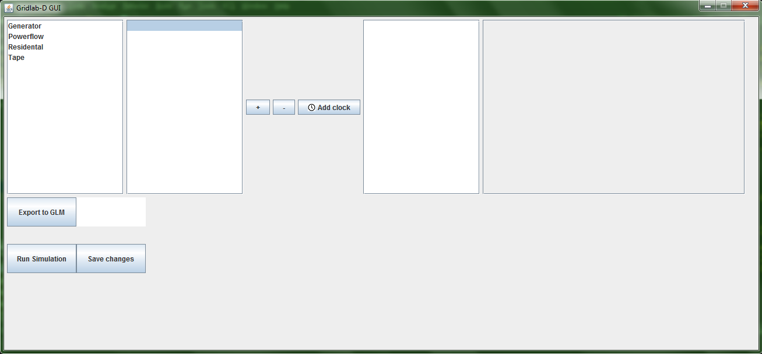
Główny ekran

Slide 9
Funkcjonalność

Slide 10
Schemat dodawania obiektu do modelu:
Wybierz z pierwszej od lewej listy (będziemy ją nazywać listą 1) moduł, z którego obiekt chcesz dodać.
Z listy 2 wybierz typ obiektu.
Naciśnij przycisk z symbolem „+”, aby dodać obiekt wybranego typu do listy 3.
Źle wybrany obiekt można usunąć przyciskiem „-”.

Slide 11
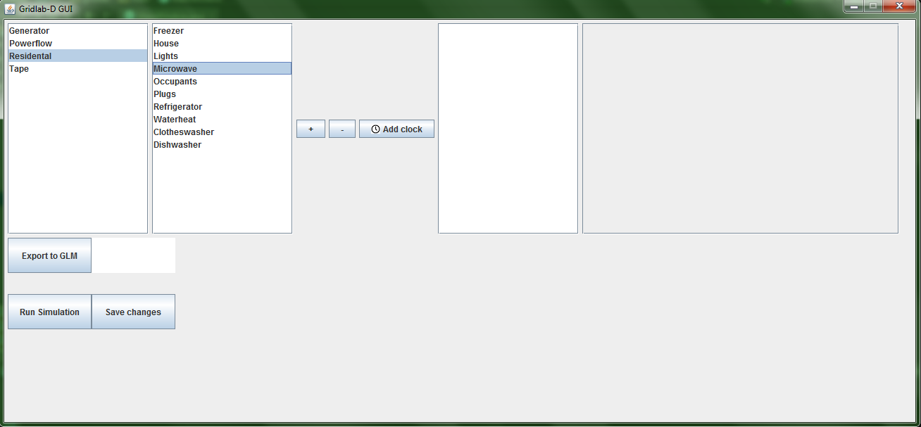

Slide 12


Slide 13


Slide 14
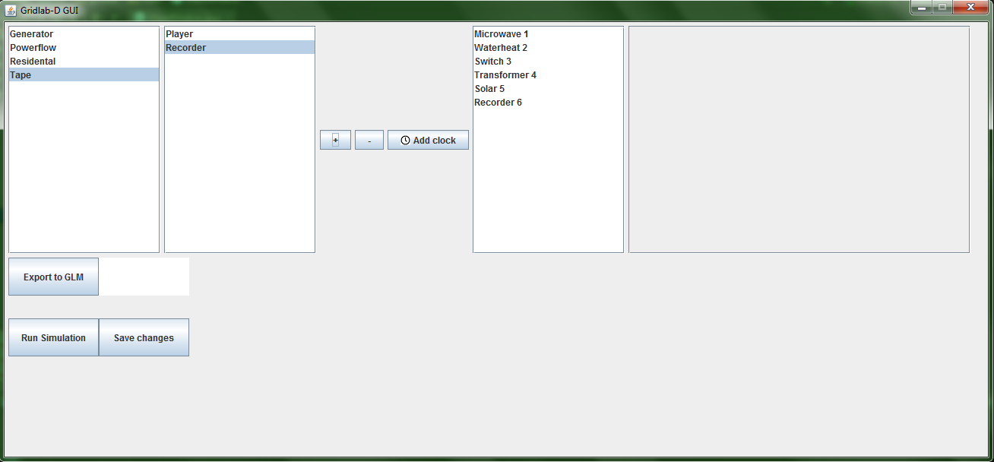

Slide 15
Zmienianie właściwości obiektu
Wybieramy obiekt, którego właściwości chcemy zmienić.
Pojawia się panel właściwości obiektu.
Po zmianie właściwości należy zapisać je w obiekcie poprzez naciśnięcie przycisku „Save changes”.

Slide 16
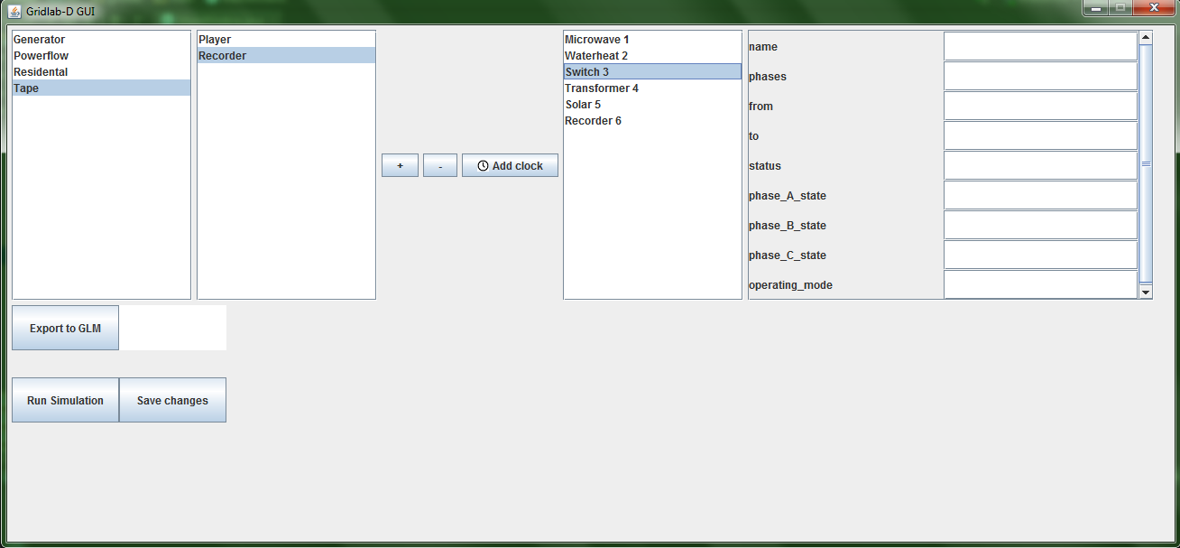

Slide 17
Generowanie pliku .glm
Przycisk „Export to GLM” generuje, na podstawie naszego modelu, plik .glm o nazwie podanej w polu tekstowym obok przycisku.

Slide 18
Uruchamianie skryptu
Nasze GUI daje możliwość uruchamiania wygenerowanego pliku .glm z poziomu aplikacji przez przycisk „Run simulation”.
Pole tekstowe na dole okna przeznaczone jest na wyświetlenie odpowiedzi konsoli na uruchomienie podanego pliku.

Slide 19
Screen z outputem

Slide 20
Co dalej?

Slide 21
Kontynuacja projektu
Poprawienie błędów w dotychczasowym kodzie, wprowadzenie ewentualnych modyfikacji i ulepszeń;
Dodanie obsługi opcji scheduler;
Wyświetlanie plików wynikowych;
Rozpoczęcie testów automatycznych.

